Slide 1
CONGRESO
INTERNACIONAL

Slide 2
GEN-DOS

Slide 3
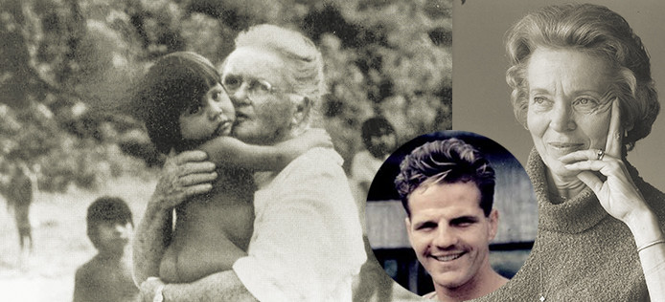

Slide 4
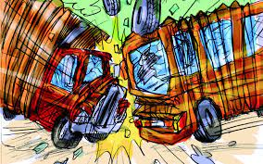

Slide 5
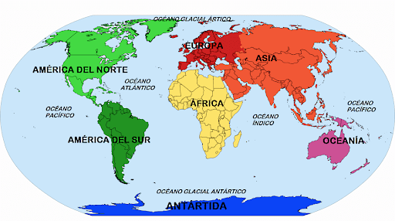

Slide 6
1963
CALI
1975
COLOMBIA
1985
HABLA HISPANA
2025
TRANSCULTURALIDAD
JERUSALEN
JUDEA
SAMARIA
ULTIMO DE LA TIERRA

Slide 7
CAMBIOS ESTRUCTURALES

Slide 9
EJEMPLOS
IDENTIDAD
Y EL VERBO
CONTEXTUALIZAR
SE HIZO CARNE Y HABITO ENTRE NOSOTROS
RESULTADO
¡VIMOS SU GLORIA!
CULTURA Y BIBLIA
LLENO DE GRACIA Y DE VERDAD

Slide 10
DINÁMICA PRÁCTICA

Slide 11
EL NÚMERO BUSQUE SU ACOMPAÑANTE
1-FRANCIA
2-ITALIA
3-HOLANDA
4-INGLATERRA
5-ALEMANIA
6-AUSTRIA
7-GRECIA
8-TURQUIA
9-UKRANIA
10-SUECIA
11-CHINA
12-JAPON
13-KOREA
14-RUSIA
15-INDIA
16-PAKISTAN
17-AUSTRALIA
18-THAILANDIA
19-NUEVA ZELANDA
20-AFGANISTAN
21-MARRUECOS
22-EGIPTO
23-ARABIA SAUDI
24-IRAK
25-LIBIA
26-NIGERIA
27-KENIA
28-ANGOLA
29-CAMERUN
30-GUINEA
31-BOLIVIA
32-BRAZIL
33-COSTA RICA
34-EL SALVADOR
35-NICARAGUA
36-MEXICO
37-DOMINICANA
38-IRAN
39-CANADA
40-JORDANIA

Slide 12
CONCLUSION
1- CUANTO NOS CUESTA CAMBIAR DE NUMEROS A LETRAS
2- CUANTO NOS CUESTA PENSAR EN OTROS CUANDO YA ESTAMOS CASI COMPLETOS
3- QUE ABURRIDO BUSCAR Y SALVAR LO QUE SE HA PERDIDO.
4- SALIR DE LA COMODIDAD DE UNA IGLESIA HECHA, A EXPLORAR LO DESCONOCIDO.

Slide 13
Y AQUEL MISIONERO CHILENO SE HIZO GUATEMALTECO Y HABITO Y CONVIVIO CON LA CULTURA DE GUATEMALA. Y ENTONCES LOS GUATEMALTECOS PUDIERON VER EN EL LA GLORIA DEL DIOS EN EL QUE CREIA, QUE ERA UN DIOS QUE LO HIZO LLENO DE GRACIA, PARA ACEPTAR LAS COSAS DE LA CULTURA QUE ERAN POSIBLES PERO TAMBIEN LES PREDICO LA VERDAD EN AQUELLAS COSAS QUE ERA NECESARIO QUE SUPIERAN.

